Slide 1
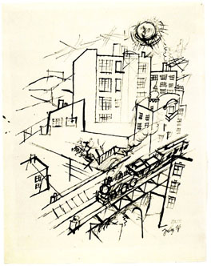

Beschlussvorlage „Hamburger Bahn“ zum LPR am 9.5.2015 in Falkensee
George Grosz, Stadtbahn Berlin
OMV Falkensee am 31.3.2015

Slide 2
Beschlussvorlage „Hamburger Bahn“ zum LPR am 9.5.2015 in Falkensee
Als im Jahr 2007 ein LPR in Falkensee das „Zielnetz 2020“ beschloss, ging der Beschlusstext
von ca. 150.000 Berufspendlern aus Brandenburg aus, die täglich nach Berlin einpendelten,
und 55.000 Pendlern die umgekehrt aus Berlin nach Brandenburg auspendelten.
Jetzt hat das Statistische Landesamt Zahlen veröffentlich, nach denen es bereits damals fast
250.000 Ein- und 138.000 Auspendler waren.
Im Jahr 2013 waren es demnach 294.000 Ein- und 166.000 Auspendler, Tendenz kontinuierlich
steigend.
Zusammengenommen sind das aktuell ca. 920.000 Fahrten täglich, von denen leider immer
noch die meisten mit dem PKW abgewickelt werden – ein riesiges Verlagerungspotential für den
ÖPNV und insbesondere für den Schienenverkehr.
OMV Falkensee am 31.3.2015

Slide 3
Beschlussvorlage „Hamburger Bahn“ zum LPR am 9.5.2015 in Falkensee
Die relevanten Passagen aus dem Beschluss von 2007 lauten:
[ … ]
Anstelle der Verlängerung der Gleichstrom-S-Bahn von Berlin-Spandau nach Falkensee,
die nachweislich zu einem Fahrgastverlust in Brandenburg führen würde, muss diese
Strecke in das Netz des Stadtexpress eingebunden werden (Relation Nauen-Flughafen
BBI-Schönefeld bzw. Wünsdorf-Waldstadt).
Ein drittes Wechselstromgleis für Regional-und Stadtexpress auf der Hamburger Bahn
könnte in Zukunft nötig werden, wenn der Fernverkehr auf dieser Strecke (u.a. ICE-
Strecke Berlin-Hamburg) so stark ausgeweitet werden sollte, dass hier eine
Überlastung durch sowohl den Fern- als auch Regionalverkehr eintritt.
Durch ein drittes Gleis könnten Störungen im Fernverkehr beseitigt und die Kapazitäten
für den Regionalverkehr deutlich erhöht werden. [ … ]
OMV Falkensee am 31.3.2015

Slide 4
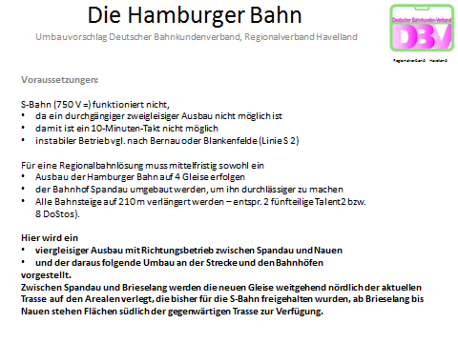
Beschlussvorlage „Hamburger Bahn“ zum LPR am 9.5.2015 in Falkensee
Die Zusammenarbeit mit dem Deutschen Bahnkundenverband, Regionalverband Havelland
hat folgende Ergebnisse erbracht:
OMV Falkensee am 31.3.2015

Slide 5
Beschlussvorlage „Hamburger Bahn“ zum LPR am 9.5.2015 in Falkensee
Voraussetzungen:
S-Bahn (750 V =) funktioniert nicht,
da ein durchgängiger zweigleisiger Ausbau nicht möglich ist
damit ist ein 10-Minuten-Takt nicht möglich
instabiler Betrieb vgl. nach Bernau oder Blankenfelde (Linie S 2)
Für eine Regionalbahnlösung muss mittelfristig sowohl ein
Ausbau der Hamburger Bahn auf 4 Gleise erfolgen
der Bahnhof Spandau umgebaut werden, um ihn durchlässiger zu machen
Alle Bahnsteige auf 210 m verlängert werden – entspr. 2 fünfteilige Talent2 bzw. 8 DoStos).
Hier wird ein
viergleisiger Ausbau mit Richtungsbetrieb zwischen Spandau und Nauen
und der daraus folgende Umbau an der Strecke und den Bahnhöfen vorgestellt.
Zwischen Spandau und Brieselang werden die neuen Gleise weitgehend nördlich der aktuellen Trasse auf den Arealen verlegt, die bisher für die S-Bahn freigehalten wurden, ab Brieselang bis Nauen stehen Flächen südlich der gegenwärtigen Trasse zur Verfügung.
OMV Falkensee am 31.3.2015

Slide 6
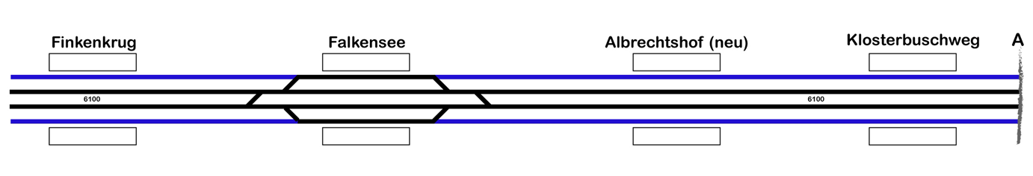
Beschlussvorlage „Hamburger Bahn“ zum LPR am 9.5.2015 in Falkensee
Grundidee: viergleisiger Ausbau der Hamburger Bahn
Ist-Zustand: schwarz
Ausbau: blau
OMV Falkensee am 31.3.2015

Slide 7
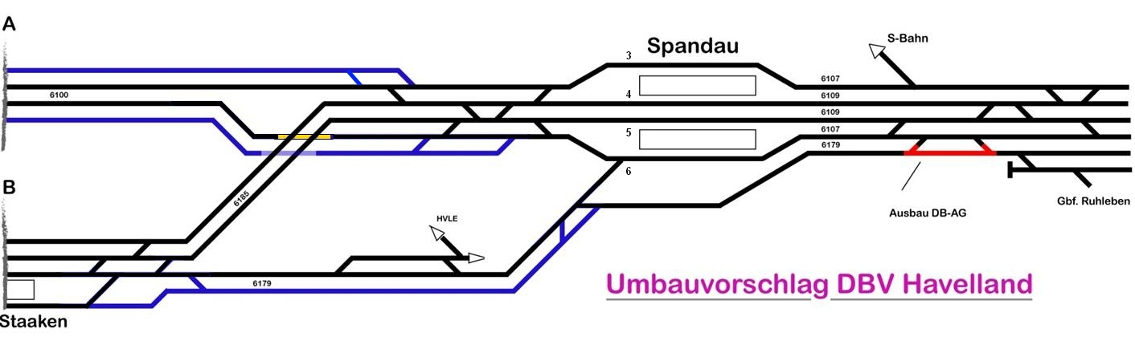
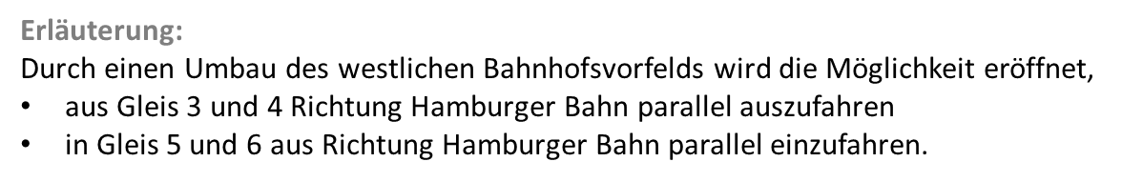
Beschlussvorlage „Hamburger Bahn“ zum LPR am 9.5.2015 in Falkensee
Details:
1.: Der Bahnhof Spandau
OMV Falkensee am 31.3.2015

Slide 8

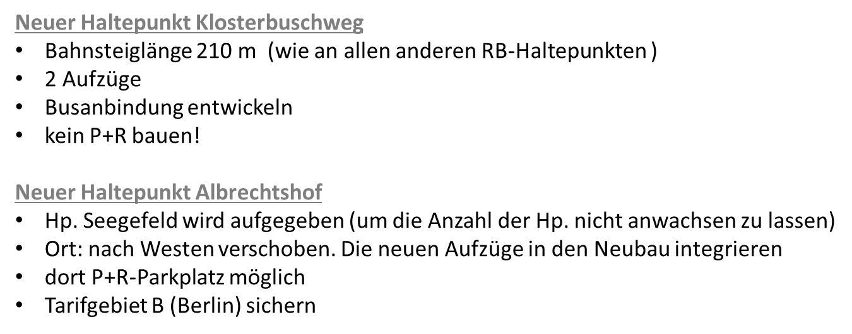
Beschlussvorlage „Hamburger Bahn“ zum LPR am 9.5.2015 in Falkensee
Details
2.: Die Bahnhöfe Spandau bis Finkenkrug
OMV Falkensee am 31.3.2015

Slide 9

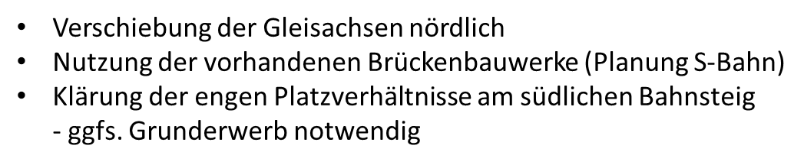
Beschlussvorlage „Hamburger Bahn“ zum LPR am 9.5.2015 in Falkensee
Details:
3.: Hp. Finkenkrug
OMV Falkensee am 31.3.2015

Slide 10
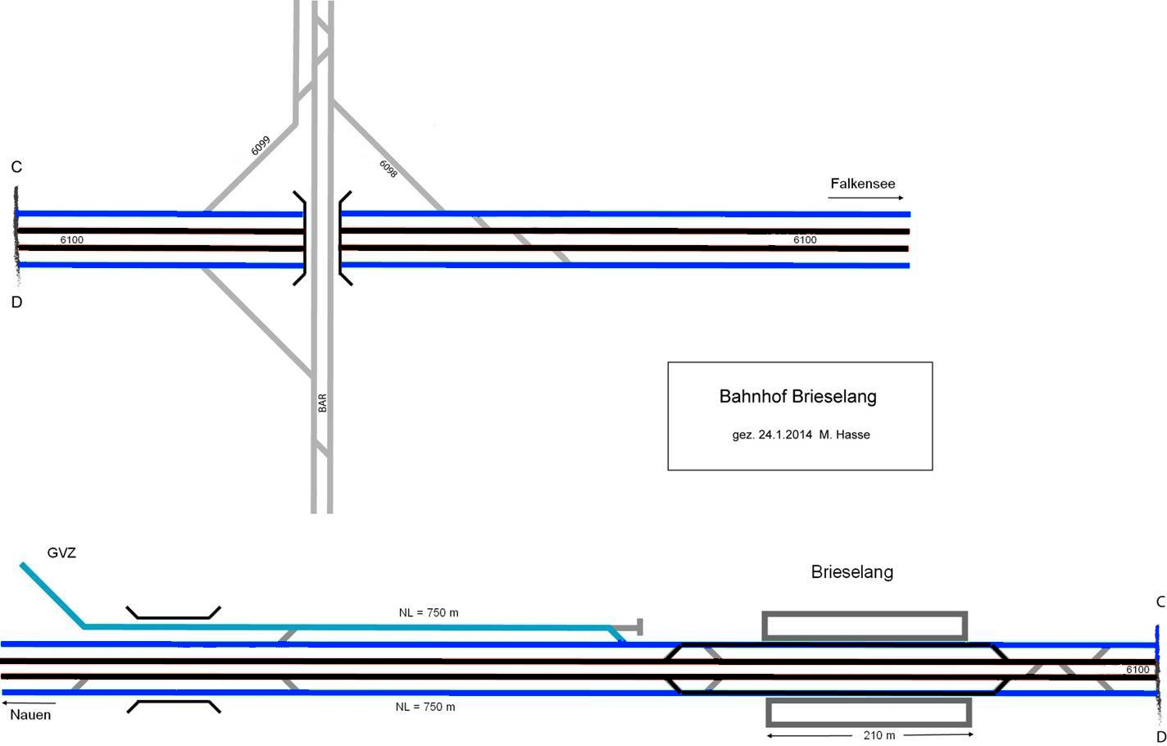
Beschlussvorlage „Hamburger Bahn“ zum LPR am 9.5.2015 in Falkensee
Details:
4.: Brieselang
Falkenhagener Kreuz
Neue Brücke für den BAR notwendig
OMV Falkensee am 31.3.2015

Slide 11
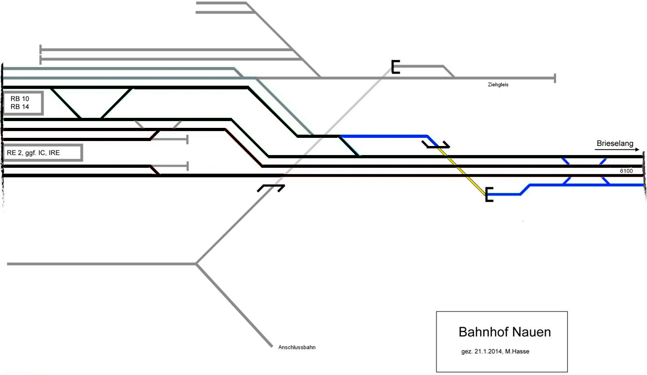
Beschlussvorlage „Hamburger Bahn“ zum LPR am 9.5.2015 in Falkensee
OMV Falkensee am 31.3.2015

Slide 12
Beschlussvorlage „Hamburger Bahn“ zum LPR am 9.5.2015 in Falkensee
Für wen bringt die Regionalbahnlösung Vorteile?
 | + / - | Begründung
Falkensee | + | Wesentlich kürzere Fahrzeit auf die Stadtbahn. Möglichkeit, über Jungfernheide den Nord-Südtunnel zu erreichen.
Brieselang | + | Mit der S-Bahn nicht zu erreichen (Trennung DC/AC)
Nauen | + | S-Bahn bedeutet Umsteigen in Falkensee
Spandau | + | Die leistungsfähigere Regionalbahn hat das größere Potential der Verlagerung vom MIV auf die Bahn
S-Bahn GmbH | - | Die S-Bahn nach Spandau ist nicht besonders gut ausgelastet, weil viele Fahrgäste von/zur Stadtbahn schon jetzt RB und RB bevorzugen (Fahrzeiten). Deshalb möchte die S-Bahn GmbH gern die Fahrgäste aus dem Osthavelland „abholen“.
OMV Falkensee am 31.3.2015

Slide 13
Beschlussvorlage „Hamburger Bahn“ zum LPR am 9.5.2015 in Falkensee
Vorschlag Beschlusstext:
Der Ortsverband Falkensee (KV Havelland/LV Brandenburg) bekräftigt den Beschluss
aus dem Jahr 2007, für die Hamburger Bahn nicht die Verlängerung der S-Bahn von
Spandau nach Falkensee zu fordern, sondern eine Regionalbahnlösung zur Verbesserung
der Leistungsfähigkeit der Schienenverkehrsanbindung an Berlin.
Um diese Leistungsfähigkeit mittelfristig weiterhin zu gewährleisten und bedarfsgerecht
steigern zu können fordert der OV Falkensee (KV HVL/ LV Brbg.) den Ausbau der
Hamburger Bahn auf vier Gleise und die Umgestaltung des westlichen Bahnhofsvorfeldes
in Spandau, um die Durchlässigkeit des dortigen Bahnhofs zu erhöhen.
Der viergleisige Ausbau der Hamburger Bahn kann abschnittsweise bis Nauen erfolgen
und dient der Trennung der Regional- von den Fern- und Güterverkehren auf der
Relation Berlin-Spandau – Nauen. Damit soll ein Beitrag geleistet werden zur Verlagerung
der wachsenden Pendlerverkehre zwischen dem Ost-Havelland und Berlin vom motori-
sierten Individualverkehr (MIV) auf die Schiene (S-ÖPNV).
OMV Falkensee am 31.3.2015

Slide 14


Beschlussvorlage „Hamburger Bahn“ zum LPR am 9.5.2015 in Falkensee
Vielen Dank für Eure Aufmerksamkeit !
OMV Falkensee am 31.3.2015

Slide 15
Beschlussvorlage „Hamburger Bahn“ zum LPR am 9.5.2015 in Falkensee
OMV Falkensee am 31.3.2015

Slide 16
Beschlussvorlage „Hamburger Bahn“ zum LPR am 9.5.2015 in Falkensee
„Stadtexpress“ war damals die Chiffre für eine Konzeption, die auf das „SX-Konzept“
von Gumprecht/Walf von der TU-Berlin zurückging.
Es ist vielfach kritisiert worden, dass damit neben der Regionalbahn (RB), dem
Regionalexpress (RE), der S-Bahn oder dem ICE ein neues „Produkt“ eingeführt werde.
Das ist eigentlich nicht nötig; der SX ist die Regionalbahn (RB).
Allerdings bekommt sie Aufgaben, die in anderen Ballungsräumen die S-Bahn hat:
die Verbindung des Metropolraums mit ihrer Umgebung. Die S-Bahn ist in Berlin
(und in Hamburg) aber bekanntlich besonders: sie hat ein eigenes Stromsystem und
fährt auf eigenen Gleisen.
(Die RB verbindet normalerweise in der Fläche kleine und mittlere Orte miteinander).
zurück
OMV Falkensee am 31.3.2015

